Slide 1
Аналитический отчет за 2021-2022 учебный год
Подготовили учителя-дефектологи
МБДОУ детский сад №20 «Дельфин»:
Гончарова Н.В., Путинцева И.В.,
Попова О.В., Фролова Л.В.
ГМО
учителей-логопедов и дефектологов
г. Саяногорск

Slide 2
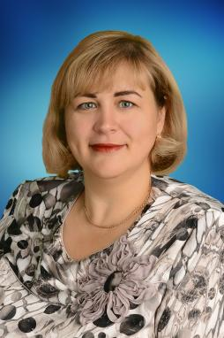
Фролова Любовь Валерьевна учитель-дефектолог
Образование: I-высшее ХГУ им. Катанова Н.Ф., г. Абакан 1997г., II-высшее ХГУ им. Катанова Н.Ф., г. Абакан 2007г.
Сведения о повышении квалификации: ГАОУ РХ ДПО «Хакасский институт развития образования и повышения квалификации», «Профессиональное развитие педагога в современных условиях: учитель-логопед, учитель-дефектолог ДОО»,
64 ч., 2020 г.
Категория: высшая категория с 28.05.2020 по 28.05.2025
Общий педагогический стаж работы: 24
Стаж работы по специальности: 3 года

Slide 3
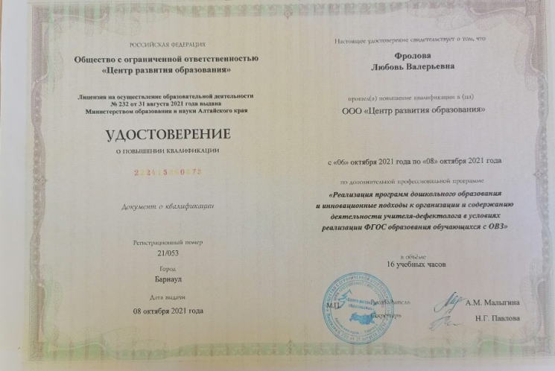
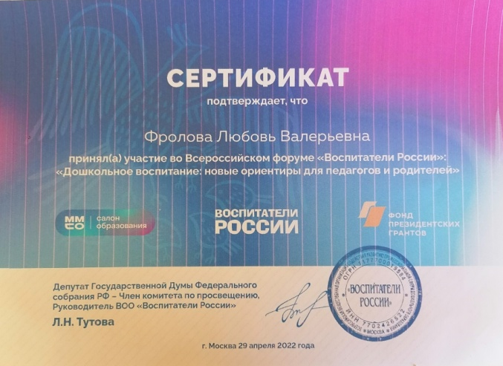
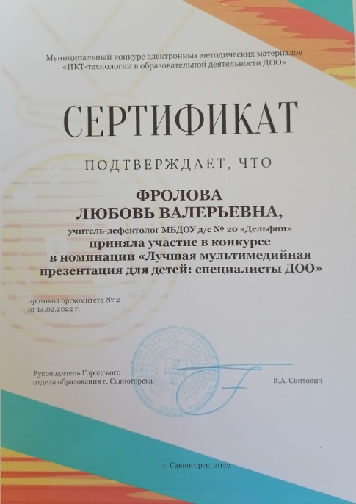
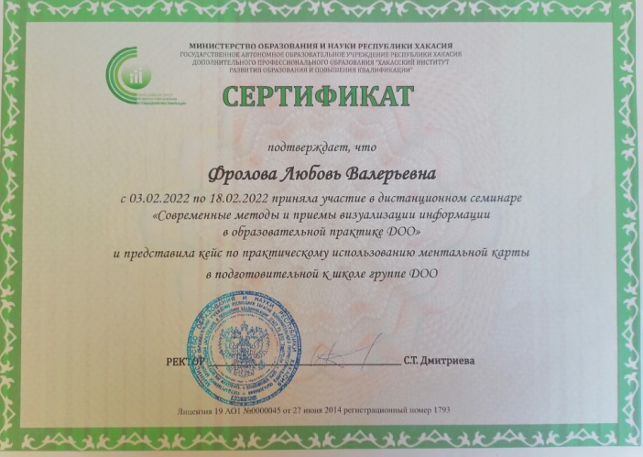
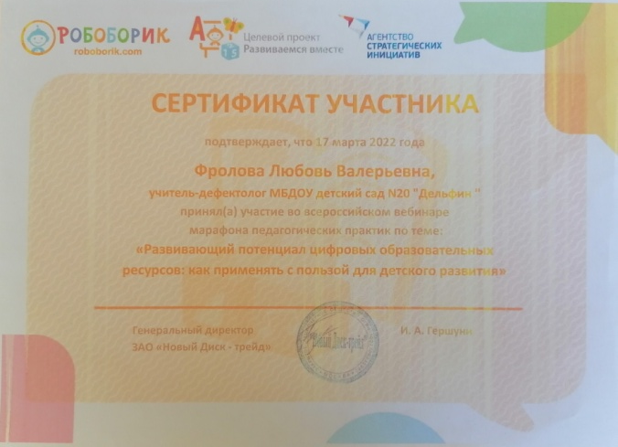
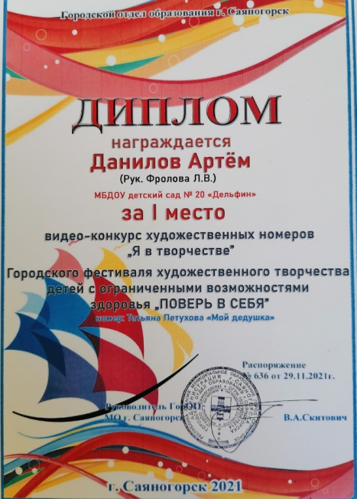
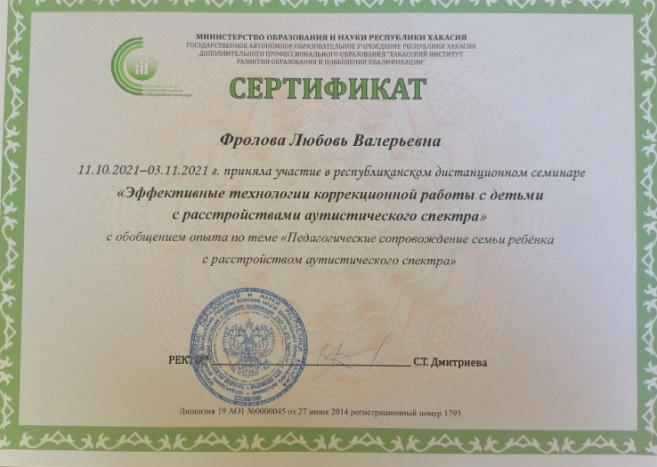
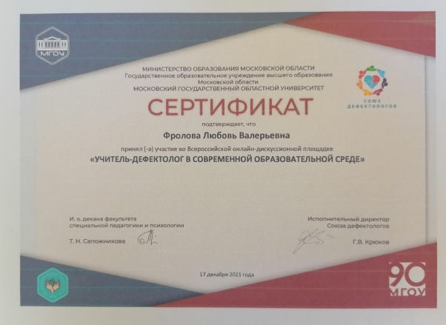
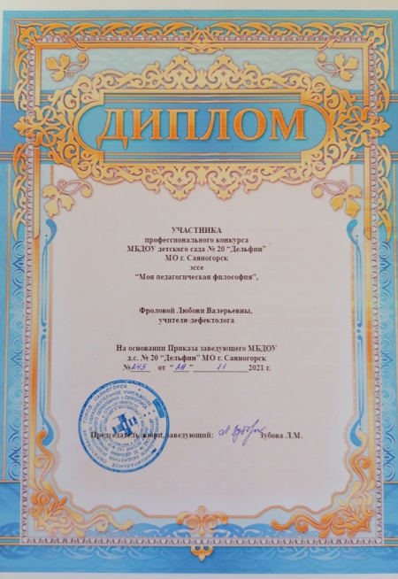
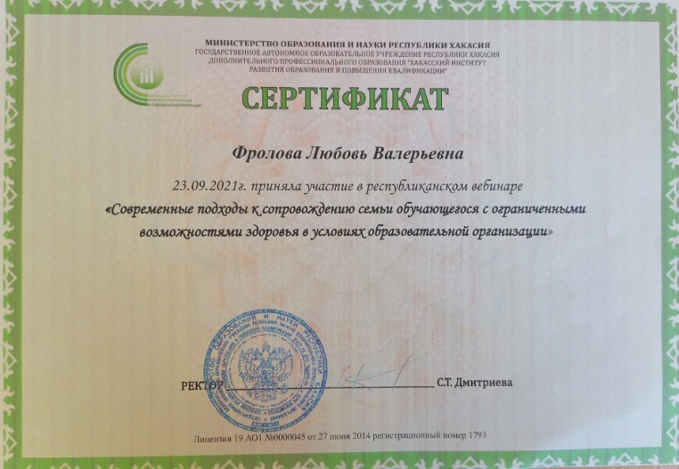

Методическая работа
Международный, всероссийский уровень

Slide 4
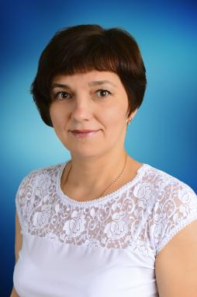
Попова Олеся Владимировна учитель-дефектолог, олигофренопедагог
Образование: высшее ХГУ им. Катанова Н.Ф., г. Абакан 2004г., магистрант.
Сведения о профессиональной переподготовке:ООО «Столичный учебный центр», г. Москва, по программе профессиональной переподготовки «Учитель-дефектолог (олигофренопедагог): Специальная педагогика и психология», с присвоением квалификации учитель-дефектолог (олигофренопедагог)
600 ч., 2020 г.
Категория: первая категория с 26.05.2022 по 26.05.2027
Общий педагогический стаж работы: 21
Стаж работы по специальности: 2 года

Slide 5

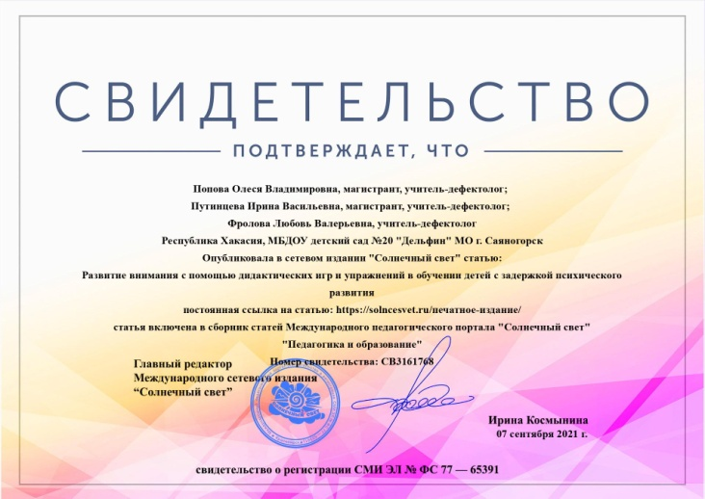
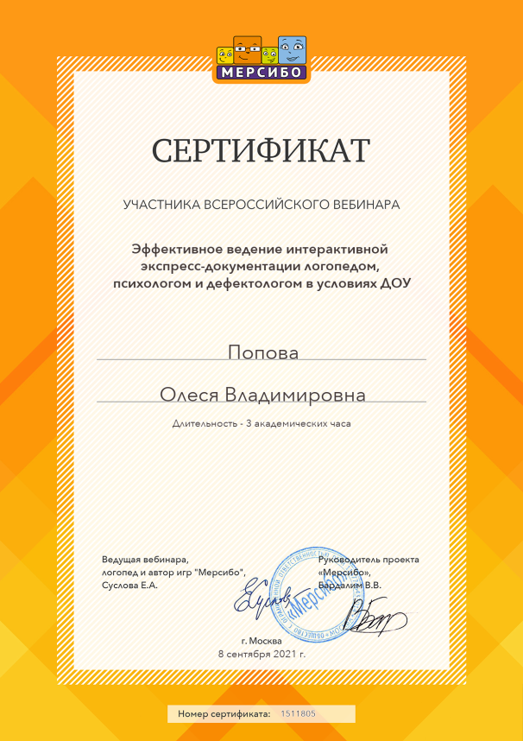
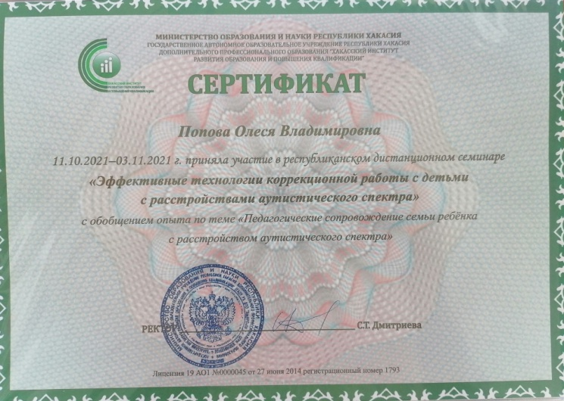
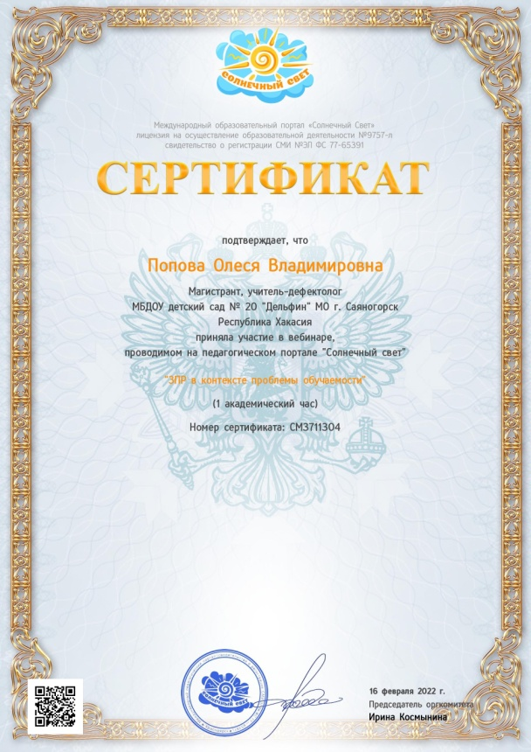
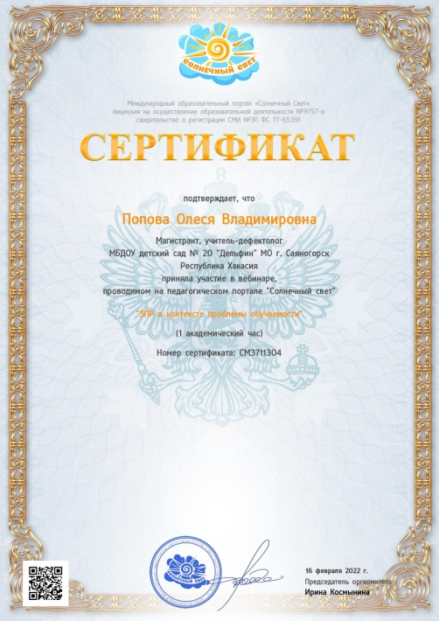
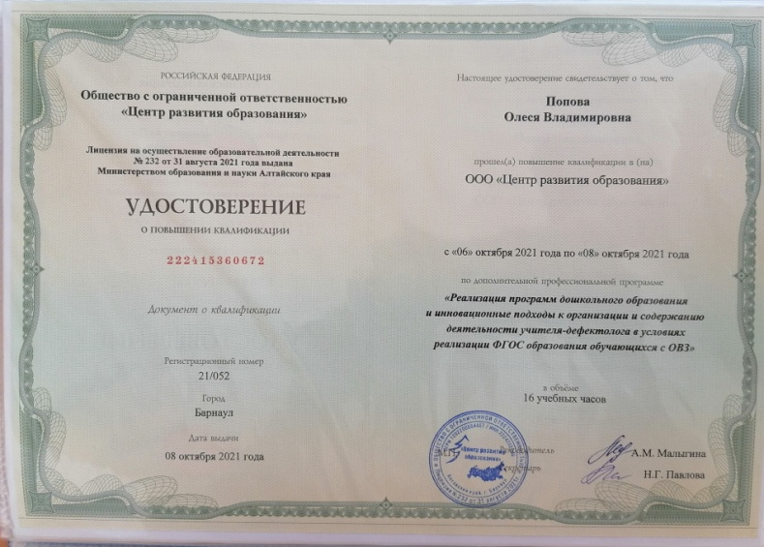
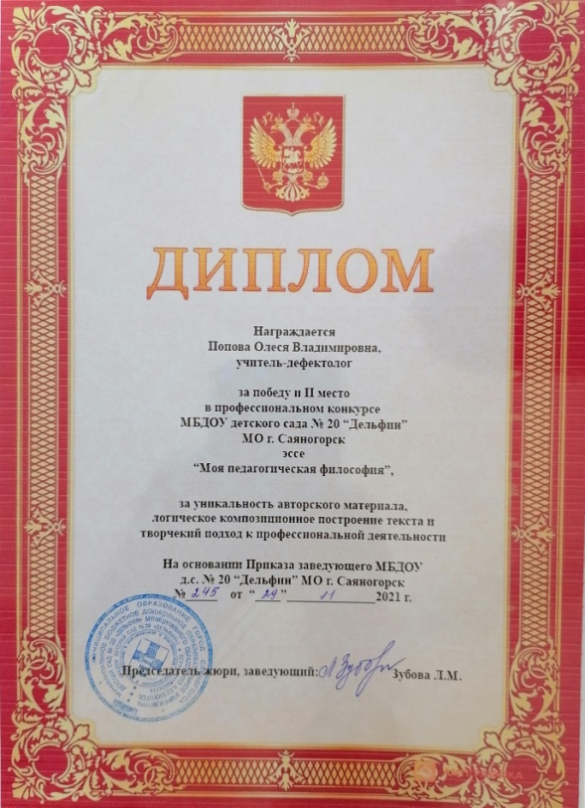

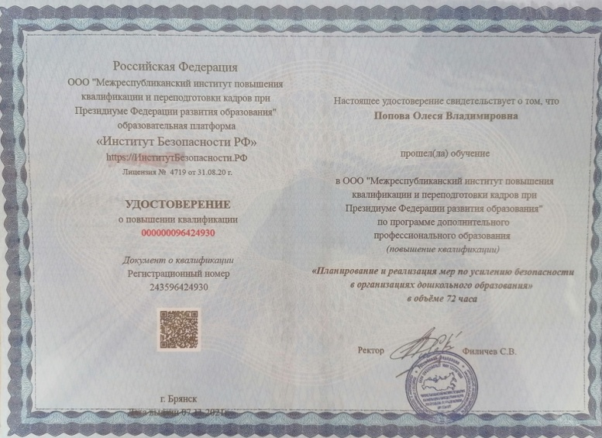
Методическая работа
Международный, всероссийский уровень

Slide 6
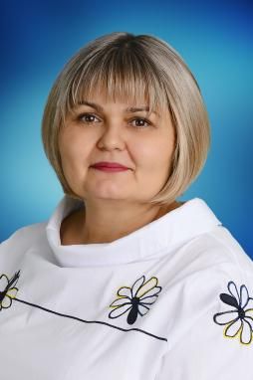
Гончарова Наталья Владимировна учитель-дефектолог
Образование: высшее , магистр ХГУ им. Катанова Н.Ф., г. Абакан 2021 г.
Сведения о повышении квалификации:АНО ДПО "Уральский институт повышения квалификации и переподготовки". Алгоритмизация и содержание деятельности учителя дефектолога в рамках психолого-педагогической комиссии (ПМПК) и психолого-педагогического консилиума (ППк),
108 ч., 2021 г.
Категория: высшая категория с 25.10.2018 по 25.10.2023
Общий педагогический стаж работы: 21
Стаж работы по специальности: 18 лет

Slide 7
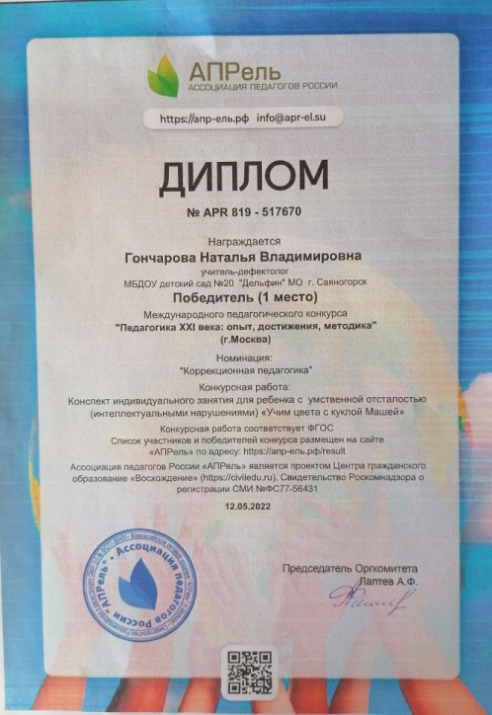
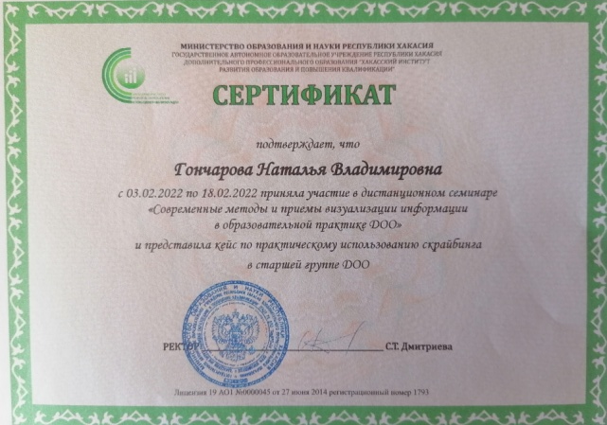

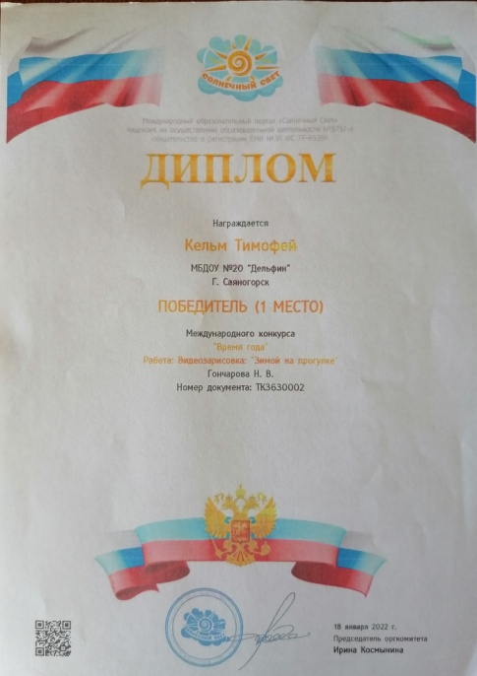

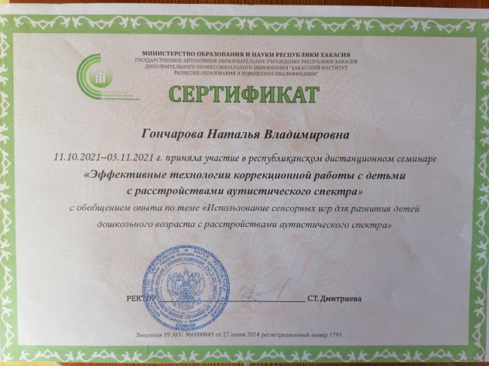
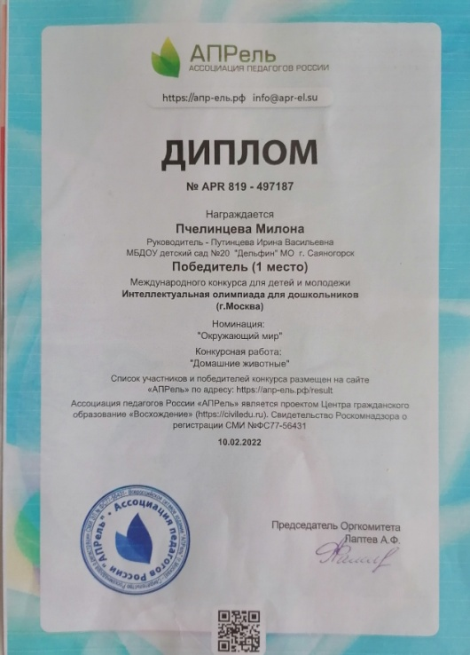
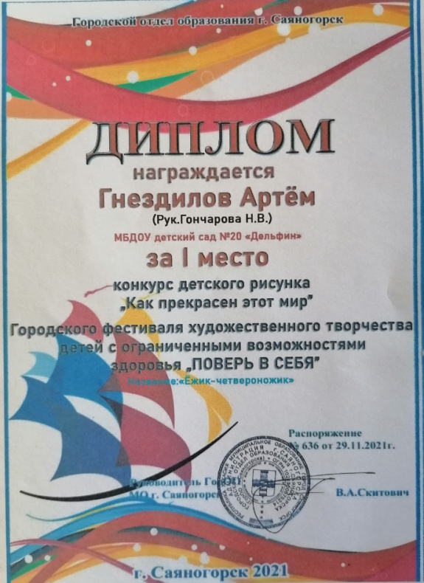
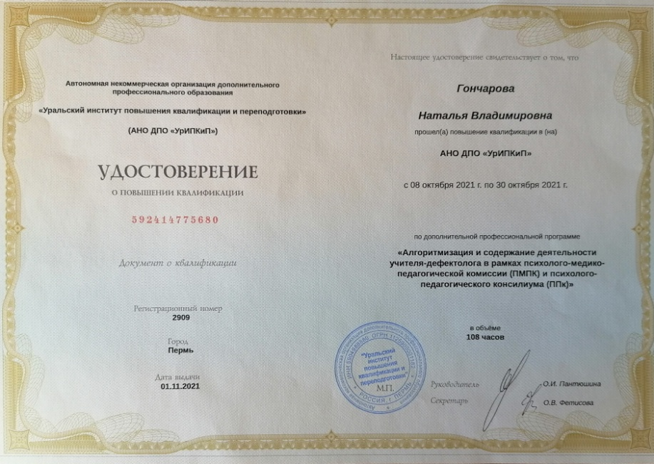
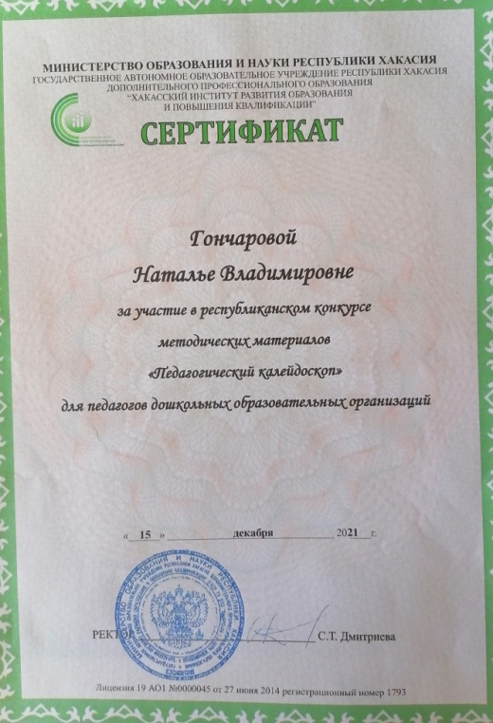
Методическая работа
Международный, всероссийский уровень

Slide 8
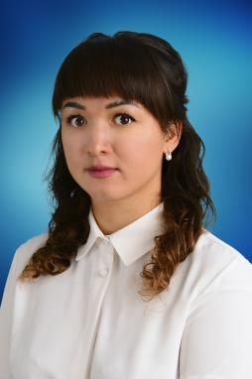
Путинцева Ирина Васильевна учитель-дефектолог, олигофренопедагог
Образование: высшее, ХГУ им. Катанова Н.Ф., г. Абакан 2016 г., магистрант.
Сведения о повышении : ООО «Столичный учебный центр», г. Москва, по программе профессиональной переподготовки «Учитель-дефектолог (олигофренопедагог): Специальная педагогика и психология», с присвоением квалификации учитель-дефектолог (олигофренопедагог),
600 ч., 2020 г.
Категория: первая категория с 25.01.2021 по 25.01.2023
Общий педагогический стаж работы: 10 лет
Стаж работы по специальности: 1 год

Slide 9
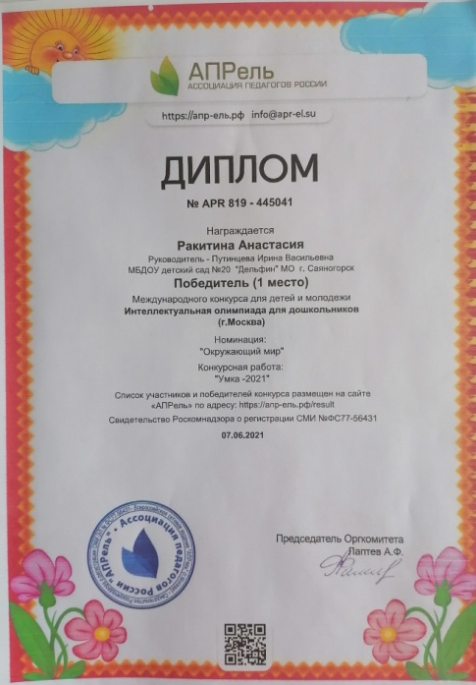
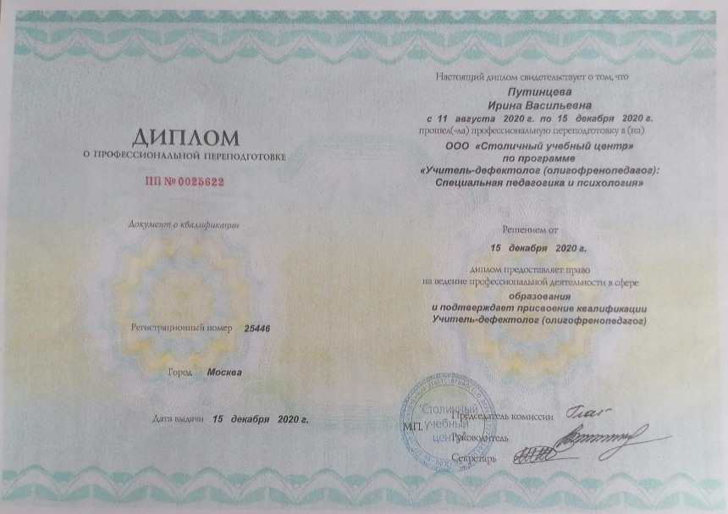

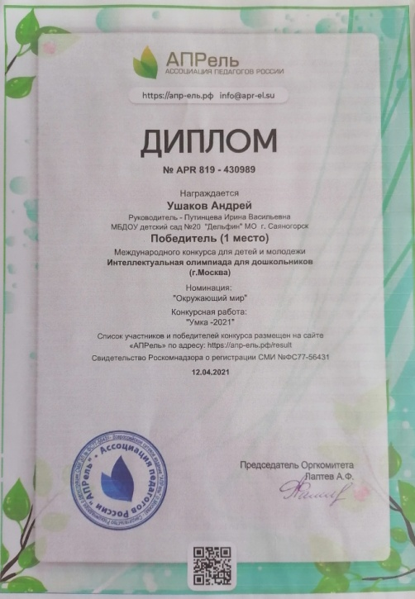
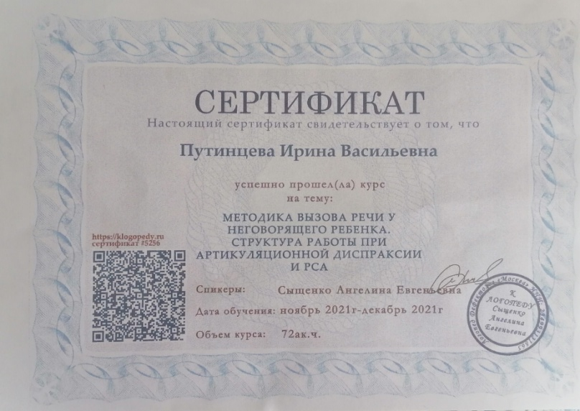
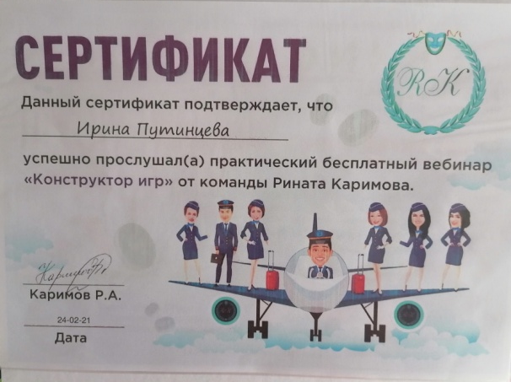
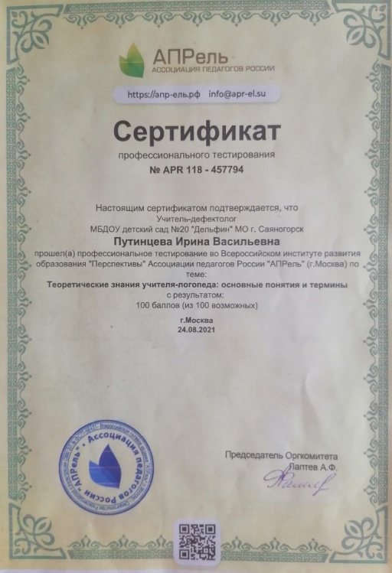
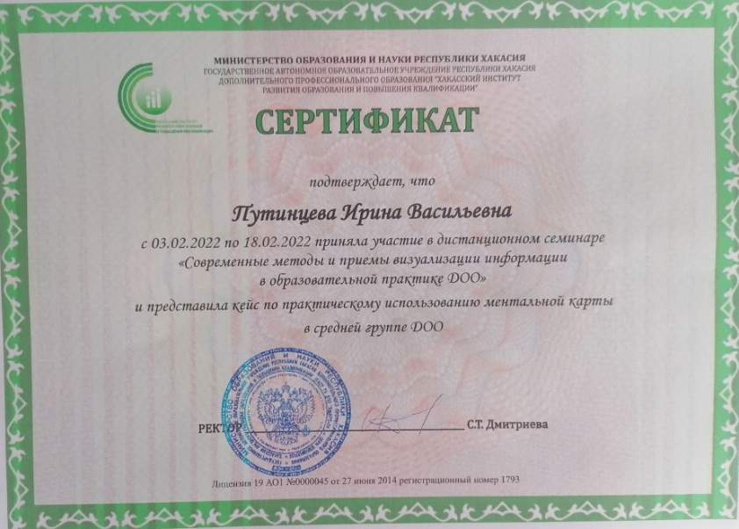
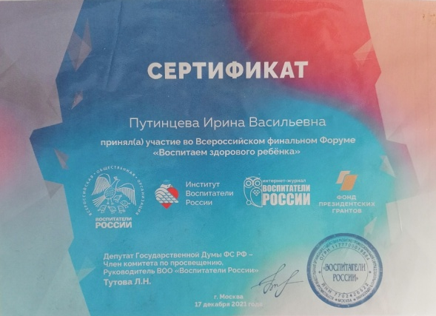
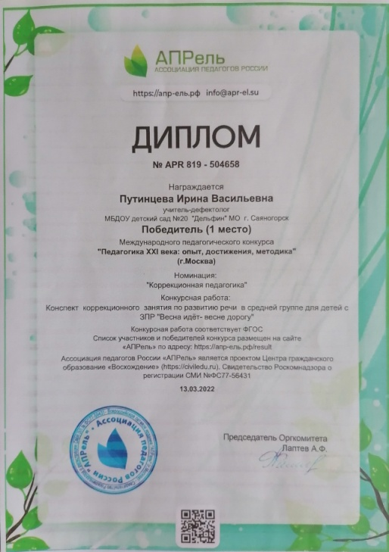
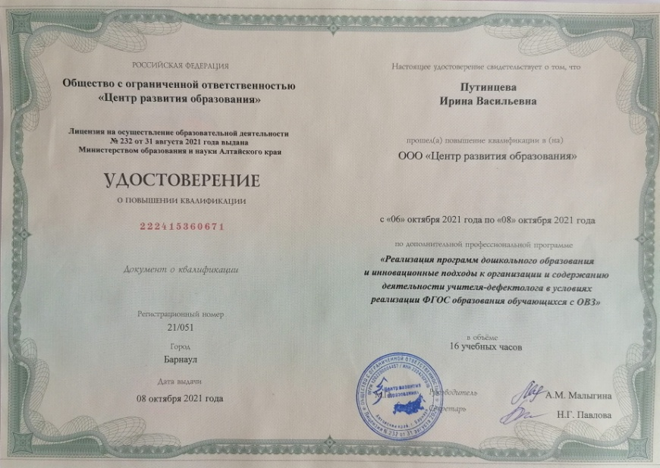
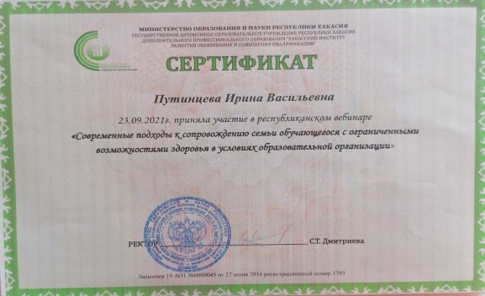
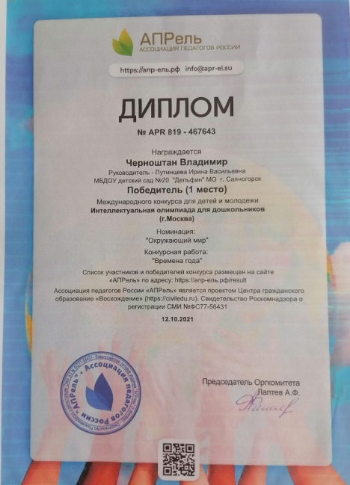
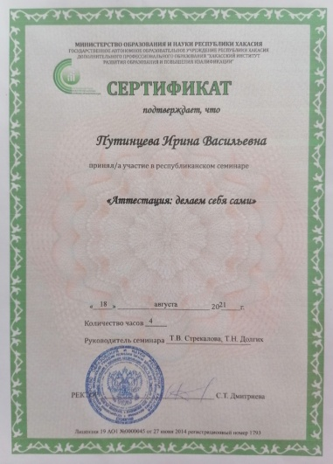
Методическая работа
Международный, всероссийский уровень

Slide 10
Эффективность коррекционной работы
в группах компенсирующей направленности
за 2021-22 учебный год и рекомендации ТПМПК
Наименование показателей | Кол-во детей | %
Всего выпущено детей из групп компенсирующей направленности | 35
Из числа детей с ТНР: 20 детей (100%)
С нормой речевого развития | 17 | 85
Со значительным улучшением | 3 | 15
С частичным улучшением | - | -
Без улучшения | - | -
Рекомендации ТПМПК из числа детей с ТНР: 20 детей (100%)
Обучение по основной общеобразовательной программе НОО | 17 | 85
Обучение по АООП НОО обучающихся с ТНР, вариант 5.1 | 1 | 5
Обучение по АООП НОО обучающихся с ТНР, вариант 5.2 | 2 | 10

Slide 11
Рекомендации ТПМПК из числа детей с ТНР: 20 детей (100%)
Обучение по основной общеобразовательной программе НОО | 17 | 85
Обучение по АООП НОО обучающихся с ТНР, вариант 5.1 | 1 | 5
Обучение по АООП НОО обучающихся с ТНР, вариант 5.2 | 2 | 10
Из числа детей с ЗПР: 10 детей (100%)
Обучение по основной общеобразовательной программе НОО | 1 | 10
Обучение по АООП НОО для обучающихся с ТНР, вариант 5.2 | 2 | 20
Обучение по АООП НОО для обучающихся с ЗПР, вариант 7.1 | 1 | 10
Обучение по АООП НОО для обучающихся с ЗПР, вариант 7.2 | 5 | 50
Обучение по АООП образования обучающихся с УО, приказ № 1599, вариант 2 | 1 | 10
Из числа детей с УО (интеллектуальными нарушениями): 5 детей (100%)
Обучение по АООП образования для обучающихся с УО, приказ № 1599, вариант 2 | 1 | 20
Обучение по АООП образования для обучающихся с УО, приказ № 1599, вариант 1 | 1 | 20
Обучение по АООП НОО для обучающихся с РАС, вариант 8.2 | 1 | 20
Обучение по АООП НОО для обучающихся с РАС, вариант 8.3 | 1 | 20
Обучение по АООП НОО для обучающихся с РАС, вариант 8.4 | 1 | 20

Slide 12
Спасибо за внимание!

